Slide 1



UBND QUẬN LONG BIÊN
TRƯỜNG MẦM NON HỒNG TIẾN
PHÁT TRIỂN NHẬN THỨC
Đề tài: Dạy trẻ xem đồng hồ
Lứa tuổi: MGL (5 - 6 tuổi)
Giáo viên: Hà Thị Thư

Slide 2

CẤU TRÚC BÀI HỌC
Phần 1: Ổn định tổ chức
Phần 2: Phương pháp, hình thức tổ chức
Phần 3: Kết thúc

Slide 3

1. Ổn định tổ chức: Chiếc đồng hồ báo thức

Slide 4


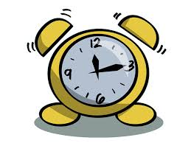
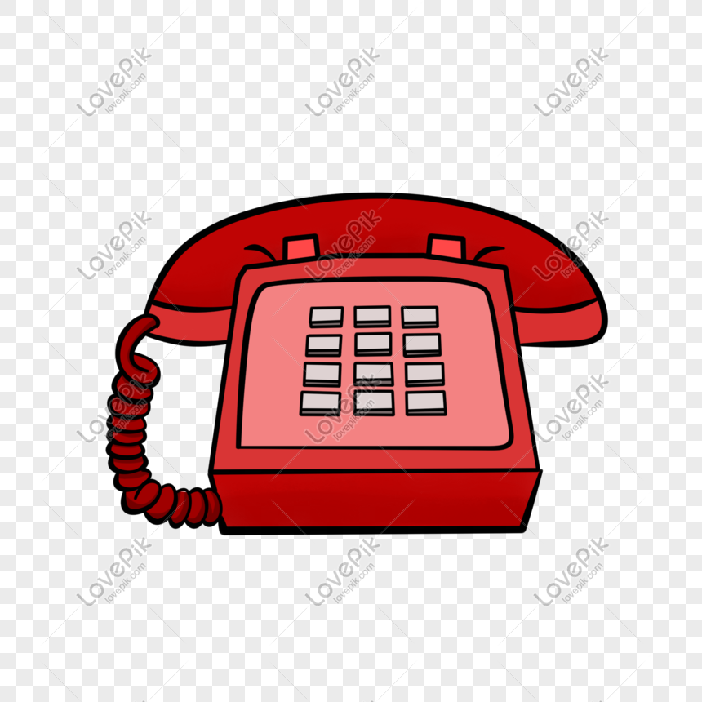
Rảnh rang kêu suốt đêm ngày
Nhắc em đi ngủ, nhắc em học bài
Một kim chạy chậm khoan thai
Một kim chạy những bước dài thật nhanh
Đố bé đó là cái gì?

Slide 5
2. Phương pháp, hình thức tổ chức:

Slide 6
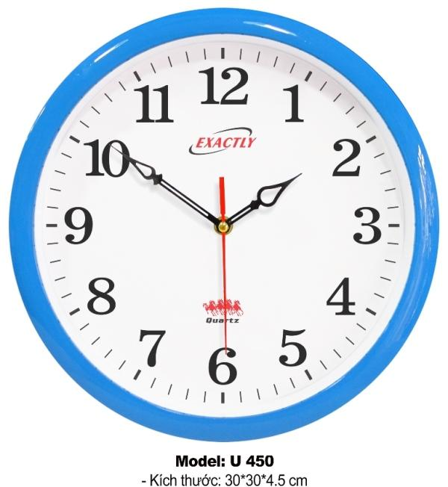
* Giới thiệu về đồng hồ số:

Slide 7

12
11
1
10
2
9
3
8
4
7
5
6

Slide 8


Bé hãy nhìn xem đây là mấy giờ?
a. 6 giờ
b. 12 giờ
c. 9 giờ

Slide 9
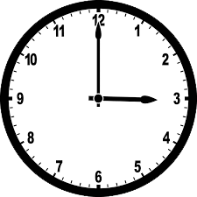
Bé hãy nhìn xem đây là mấy giờ?
a. 3 giờ
b. 2 giờ
c. 9 giờ

Slide 10
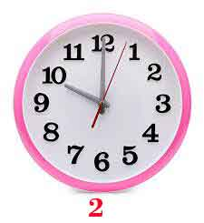
Bé hãy nhìn xem đây là mấy giờ?
a. 8 giờ
b. 10 giờ
c. 12 giờ

Slide 11
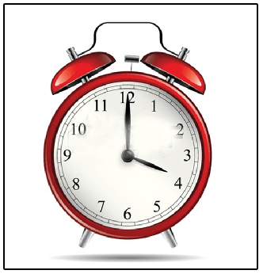
Bé hãy nhìn xem đây là mấy giờ?
a. 6 giờ
b. 4 giờ
c. 7 giờ

Slide 12
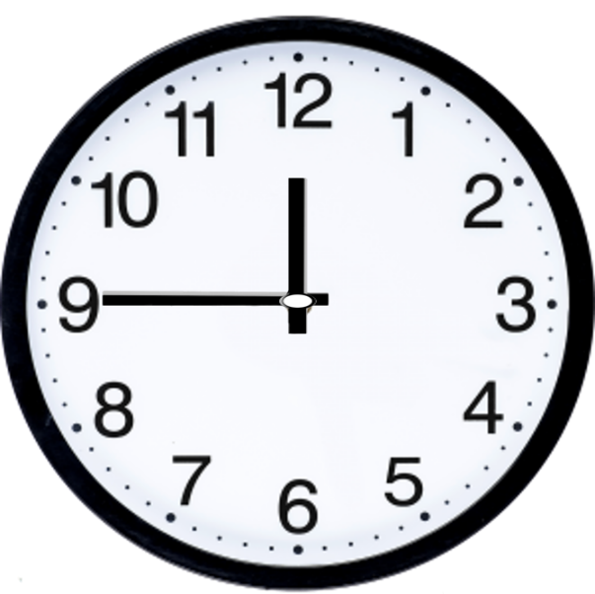
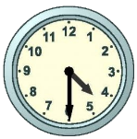
Theo bé cách xem giờ đúng là?
a. Giờ đúng là khi kim dài chỉ vào số 12 và kim ngắn chỉ vào 1 số bất kỳ trên mặt đồng hồ gọi là giờ đúng
b. Giờ đúng là khi kim ngắn chỉ vào số 12 và kim dài chỉ vào 1 số bất kỳ trên mặt đồng hồ gọi là giờ đúng
c. Giờ đúng là khi kim dài chỉ vào số 6 và kim ngắn chỉ vào 1 số bất kỳ trên mặt đồng hồ gọi là giờ đúng

Slide 13
Bé cùng xem giờ đúng

Slide 14

Các con hãy quan sát thật tinh và chọn chiếc đồng hồ chỉ giờ đúng theo yêu cầu của cô nhé

Slide 15

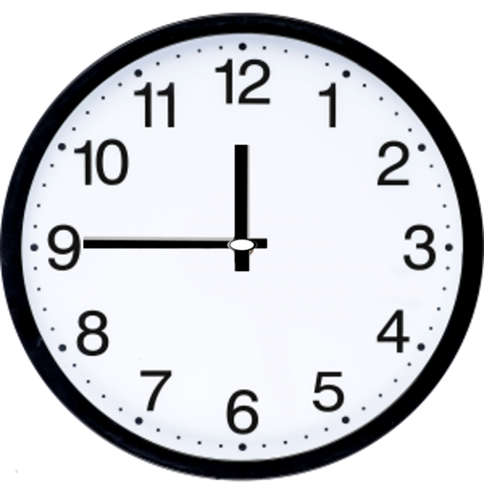
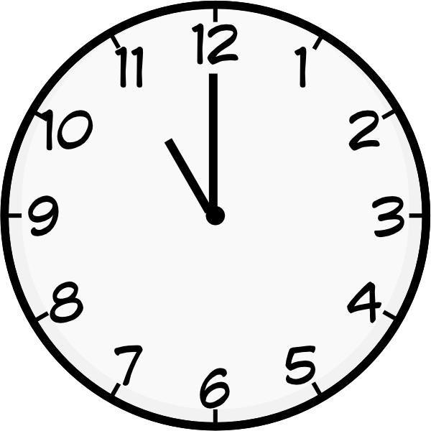
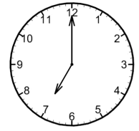
7 giờ
Bé hãy chọn chiếc đồng hồ chỉ 7 giờ đúng nào!
1
2
3

Slide 16
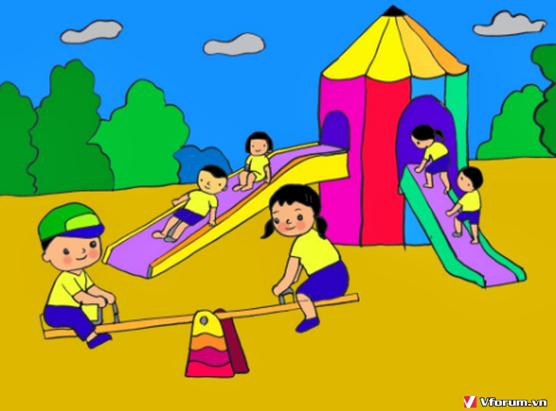
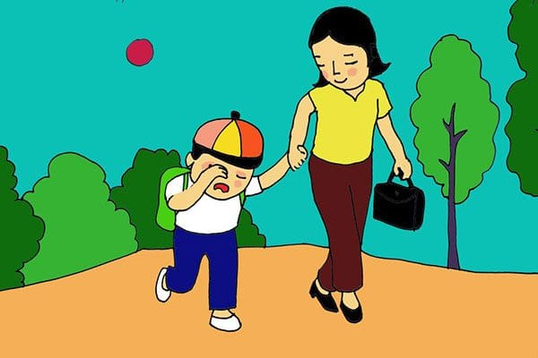
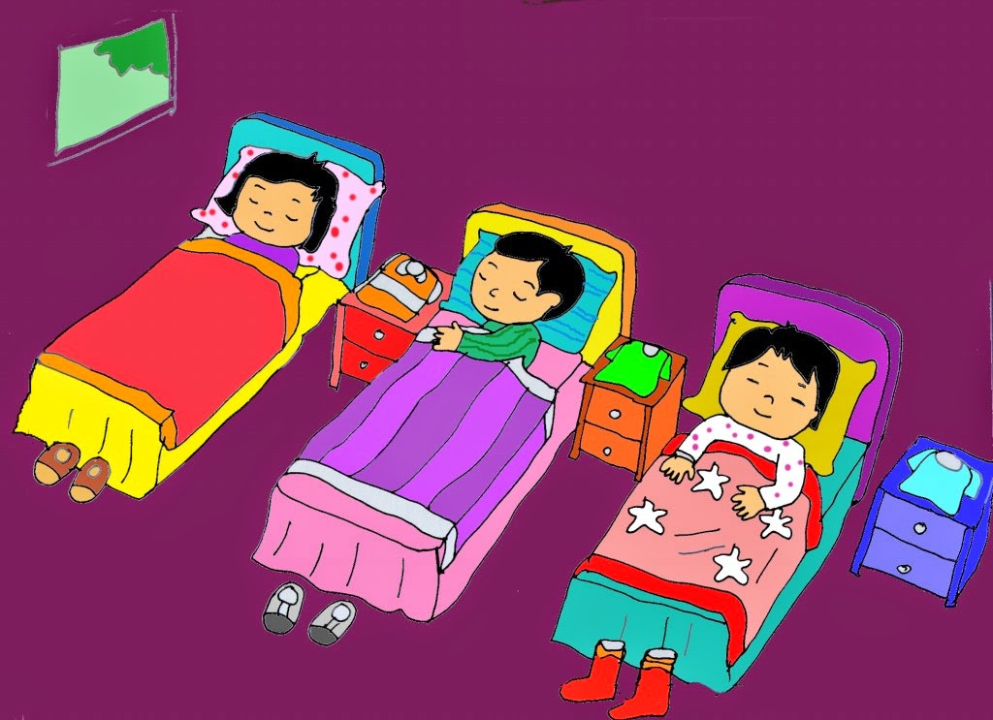
7 giờ sáng bé làm gì?
a. Bé vui chơi
b. Bé đi học
c. Bé ngủ trưa

Slide 17

8 giờ
Bé hãy tìm chiếc đồng hồ chỉ 8 giờ đúng nào!
1
2
3

Slide 18
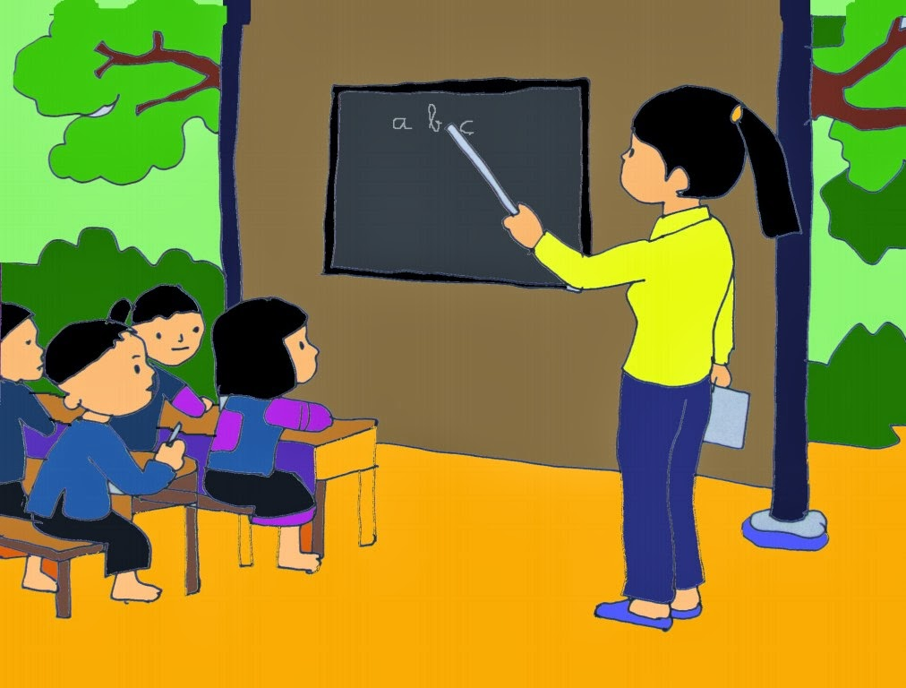
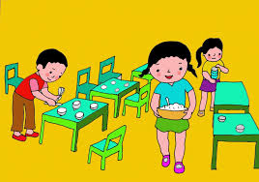
8 giờ sáng ở lớp bé làm gì?
a. Bé học bài
b. Bé ăn cơm
c. Bé đi học

Slide 19
11 giờ
Bé hãy tìm cho cô chiếc đồng hồ chỉ 11 giờ đúng nào!
1
2
3

Slide 20
11 giờ đúng ở lớp bé thường làm gì?
a. Bé học bài
b. Bé ăn cơm
c. Bé vui chơi

Slide 21
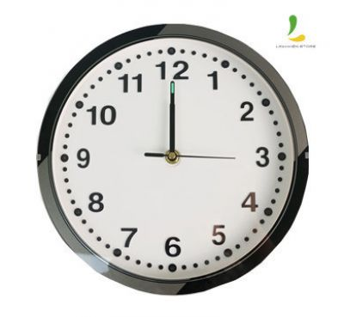
12 giờ
Bé hãy tìm giúp cô chiếc đồng hồ chỉ 12 giờ đúng nhé!
1
2
3

Slide 22
12 giờ đúng ở lớp bé thường làm gì?
a. Bé ngủ trưa
b. Bé ăn cơm
c. Bé đi học

Slide 23
4 giờ
Bé hãy chọn chiếc đồng hồ chỉ 4 giờ đúng nào!
2
1
3

Slide 24
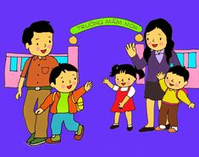
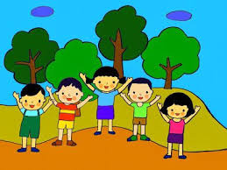
4 giờ chiều ở lớp bé thường làm gì?
a. Bố mẹ đón bé về
b. Bé ăn cơm
c. Bé tập thể dục

Slide 25

Ngoài chiếc đồng hồ báo thức và đồng hồ số ra hôm nay cô sẽ giới thiệu với các con một chiếc đồng hồ nữa, đó là đồng hồ điện tử đấy!

Slide 26

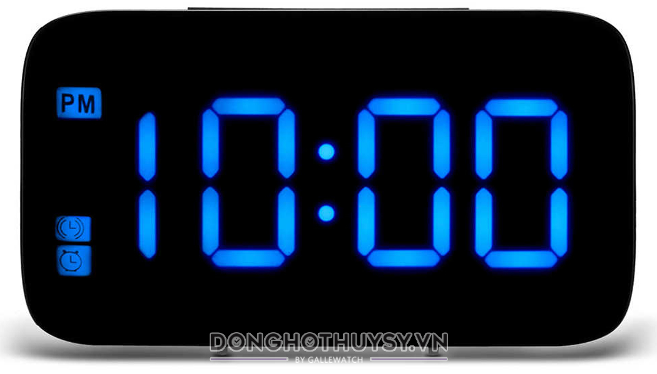
Giới thiệu về đồng hồ điện tử:
Trên đồng hồ điện tử có rất nhiều số, 2 số đầu là số chỉ giờ, 2 số sau là số chỉ phút

Slide 27
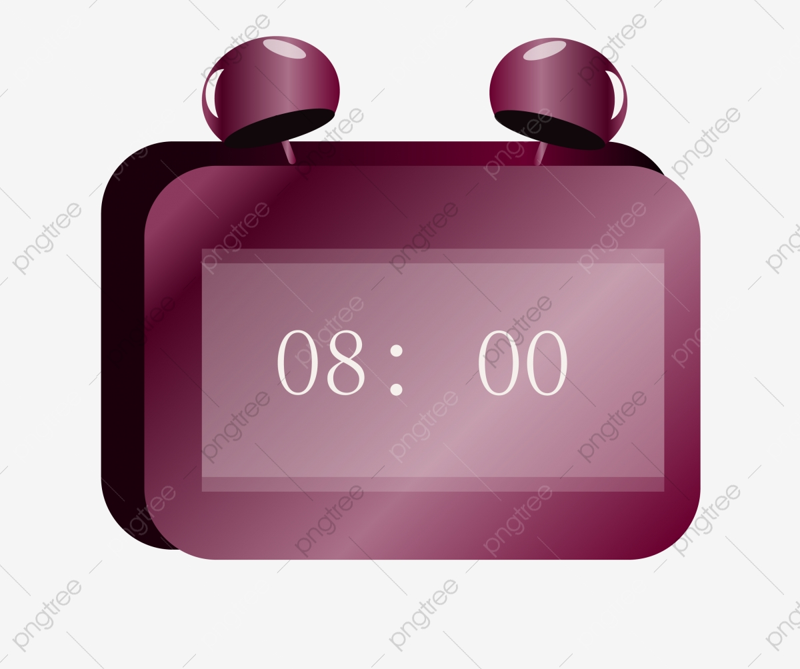
Cách xem giờ đúng trên đồng hồ điện tử
2 chữ số đằng sau sẽ hiện số 00, 2 chữ số đầu hiện số bất kỳ thì được gọi là giờ đúng

Slide 28

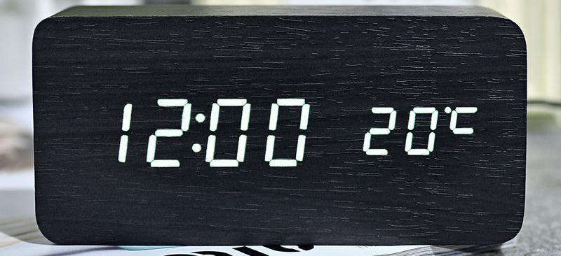

Bé hãy tìm đồng hồ điện tử chỉ 8 giờ đúng?
2
1
3

Slide 29


Đồng hồ điện tử này chỉ 5 giờ. Đúng hay sai?
1. Đúng
2. Sai

Slide 30
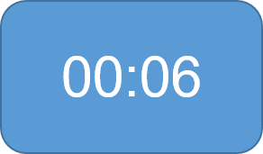
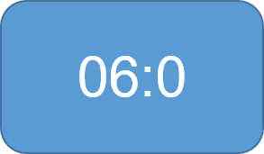
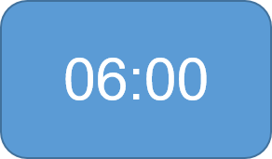
Theo bé, cách xem giờ đúng trên đồng hồ điện tử là?
1. 2 chữ số đằng sau hiện số bất kỳ, 2 chữ số đầu hiện số 00 thì được gọi là giờ đúng
2. Chữ số đằng sau hiện số 0, 2 chữ số đầu hiện số bất kỳ thì được gọi là giờ đúng
3. 2 chữ số đằng sau hiện số 00, 2 chữ số đầu hiện số bất kỳ thì được gọi là giờ đúng

Slide 31
* Luyện tập:

Slide 32

Trò chơi: Nhìn nhanh đoán giỏi

Slide 33


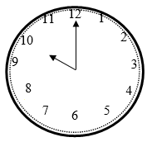
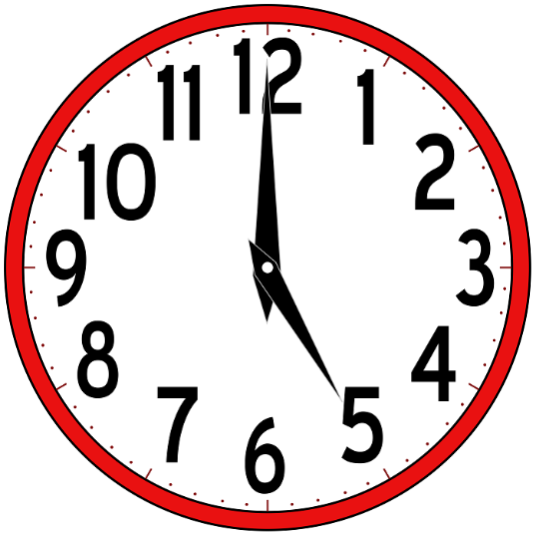
Bé hãy tìm xem chiếc đồng hồ số nào chỉ giờ giống với chiếc đồng hồ điện tử này nhé?
1
2
3

Slide 34

Bé hãy tìm xem chiếc đồng hồ số nào chỉ giờ giống với chiếc đồng hồ điện tử này nhé?
1
2
3

Slide 35


Bé hãy tìm xem chiếc đồng hồ điện tử nào chỉ giờ giống với chiếc đồng hồ số này nhé?
1
2
3

Slide 36
Bé hãy chọn chiếc đồng hồ chỉ giờ đúng?
3
1

Slide 37


